Slide 1
ハイリスク血糖降下薬
および糖尿病関連インシデント
に関する教材
インスリン指示の基本と、血糖管理に関連する
インシデントについて勉強しましょう！

Slide 2

利用上の注意
糖尿病診療のインシデント対策資料としてご活用ください。
このスライドは国立国際医療研究センター病院の糖尿病診療担当スタッフ・医療安全が連携して作成したものです。
“院内採用薬”と記載がある箇所では、当センター病院の採用薬に合わせて掲載しています。ご施設の採用薬に合わせて改訂してください。
５項目のテーマでスライドを作成していますが、ご施設の状況に合わせて取捨選択してご活用ください。

Slide 3
この教材では、糖尿病関連のハイリスク薬（インスリンや血糖降下薬など誤って使用すると患者に深刻な状況をもたらす恐れのある薬）と、血糖管理に関連して起きるインシデントについて勉強します。
目次：
１）インスリン製剤の種類
２）インスリン注射指示・実践編
３）低血糖の可能性がある糖尿病の内服薬
４）インスリン注射後の針刺し予防アイテム
５）放射線検査におけるCGM、インスリンポンプの取り扱いについて

Slide 4
１）インスリン製剤の種類
インスリン製剤についての簡単な解説です。

Slide 5
インスリンは、作用する時間により６種類に分類されます。

Slide 6
院内のインスリン採用薬には以下の製剤があります。
注）こちらに掲載しているのは、国立国際医療研究センター病院で院内採用している薬剤です。適宜修正してご活用ください。
①超速効型：注射後10～20分で効果が現れるため、食直前に注射。
アピドラ®注 ソロスター®、ノボラピッド®注 (フレックスタッチ®･イノレット®) ヒューマログ®注 ミリオペン®、ヒューマログ®注 ミリオペン®HD
②速効型：注射後30～60分で効果が現れるため、食事の約30分前に注射。
ノボリン®R注 フレックスペン®、ヒューマリン® R注（バイアル製剤）
③中間型：原則食事のタイミングに関わらず注射（持効型と比べ作用のピークがあるので禁食時は減量などを検討）。混和が必要。ヒューマリン®N注（バイアル製剤）
④持効型溶解：原則食事のタイミングに関わらず注射。
トレシーバ®注 フレックスタッチ®、レベミル®注 フレックスペン® ランタス®XR注 ソロスター®、インスリン グラルギンBS注 ミリオペン®
⑤混合型：超速効型+中間型、食直前に注射。白濁した混和製剤、使用時に混和が必要。ヒューマログ®ミックス50注 ミリオペン®、ノボラピッド®70ミックス注 フレックスペン®
⑥配合溶解：超速効型+持効型溶解、食直前に注射。（混和は不要）ライゾデグ®配合注 フレックスタッチ®

Slide 7
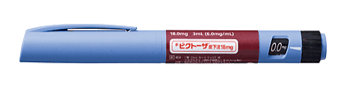
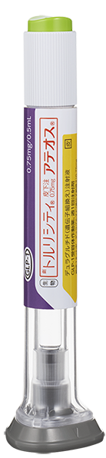
インスリン以外の糖尿病治療薬の注射製剤には次のものがあります。
⑦GLP-1アナログ製剤：インスリンではない糖尿病の注射製剤、食事のタイミングに関わらず注射。
トルリシティ皮下注®アテオス、ビクトーザ皮下注®
ビクトーザ®皮下注
１日１回
0.3 mg～最大1.8 mg/日
手技はインスリン製剤と同様
（一般名：リラグルチド）
トルリシティ®皮下注
（一般名：デュラグルチド）
週１回、毎週同一曜日に皮下投与
キット製剤
針の脱着や空打ちや用量調節は不要。

Slide 8
問題
正しいものに○、誤っているものに×をつけて下さい。
ヒューマログ®注は持効型インスリンに分類される。
混合型インスリンは無色透明で混和操作は不要である。
糖尿病治療の注射薬は、インスリンのみである。
禁食の指示があればインスリン製剤は全て中止する。

Slide 9
解答
ヒューマログ®注は持効型インスリンに分類される。
  → 超速効型インスリンです。持効型にはランタス® XR 、グラルギンなどがあります。（似た名称のヒューマログ®ミックス50注は混合型です）
混合型インスリンは無色透明で混和操作は不要である。
  → 混合型インスリンは白濁した混和製剤であり、よく振ってから使用する必要があります。
糖尿病治療の注射薬は、インスリンのみである。
  → トルリシティ® 、ビクトーザ®などは糖尿病の注射薬ですが、インスリンではないGLP-1アナログ製剤です。
禁食の指示があればインスリン製剤は全て中止する。
  → 持効型インスリンなどは食事を食べない場合でも原則注射します。
  １型糖尿病患者さんの場合、持効型や中間型インスリンなどの中断は大変危険で命に関わることがあります。

Slide 10
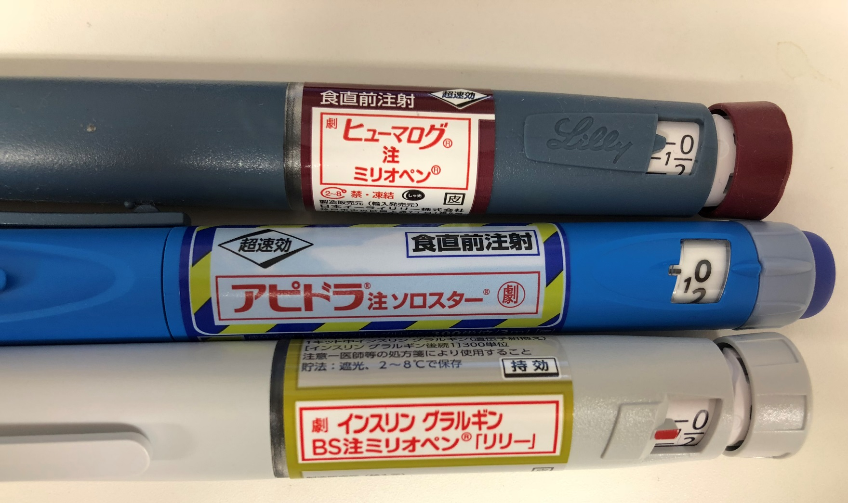
インスリン製剤注射時の注意事項
インスリン製剤には、
「超速効」
「食直前注射」
「持効」
といったように、
その製剤の特徴が本体に記載されています！
注射する前に、本体の記載も確認しましょう。

Slide 11
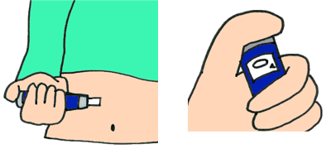
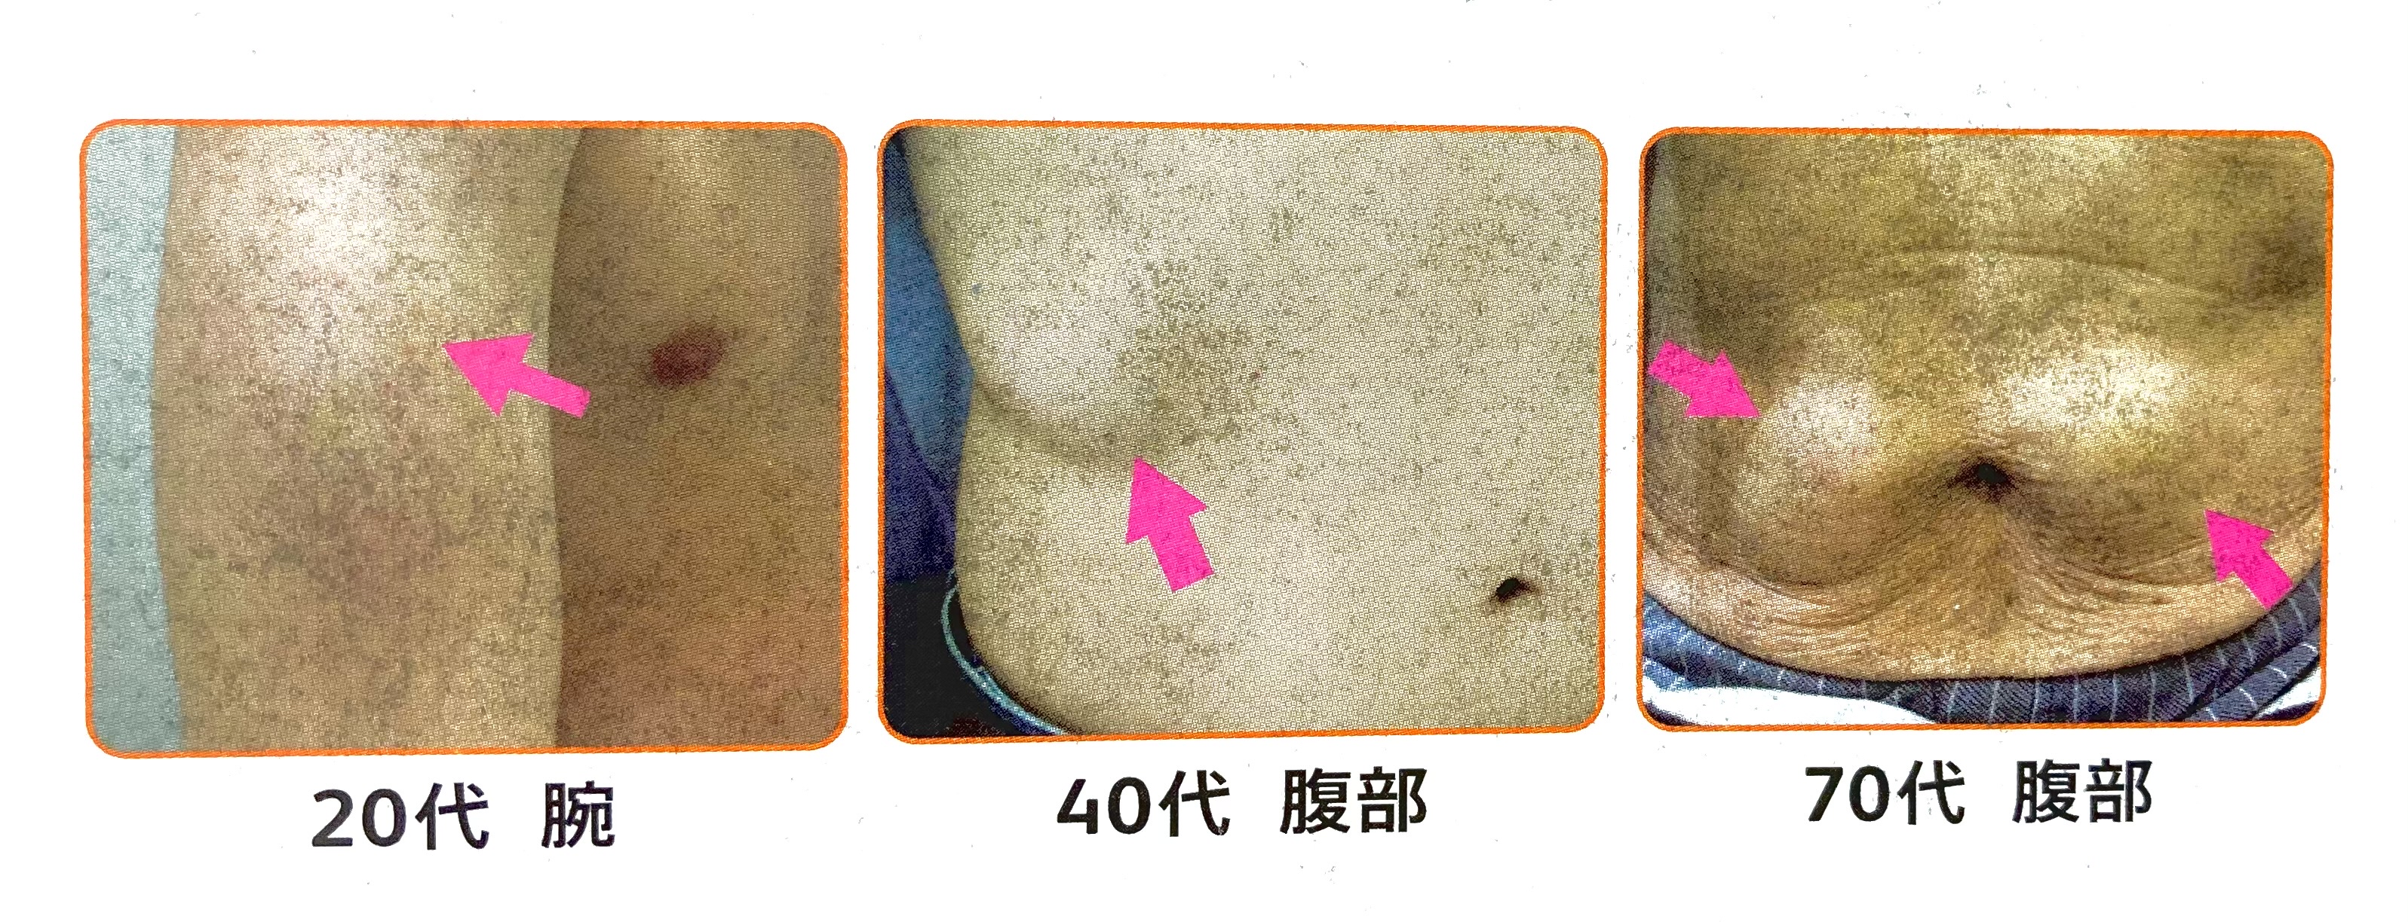
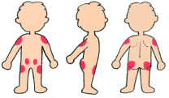
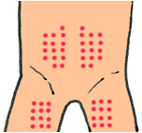
インスリン製剤注射時の注意事項
注射の時の注意：注入ボタンを押しただけでは、まだインスリンが十分に皮下に入りきっていないため、７～１０秒は注入ボタンを押したまま、針を抜かないようにする。抜く時は押したまま抜く。
（注入ボタンを押したままにするのは、血液の逆流を防ぐため）
注射部位：同じ場所に注射し続けると、皮下が硬くなります（インスリンボール）。硬い皮膚ではインスリンの吸収が不十分になり、血糖コントロール不良に繋がります。インスリンの注射部位をローテーションするように指導しましょう。（腹・肩・大腿・臀部など）
臍から周囲２cmは
注射しない。
インスリンボールの例

Slide 12
ヒューマリン®Rに関して
ヒューマリン®Rは速効型インスリン製剤に含まれます。
ペン製剤とバイアル製剤があります。
●投与方法：皮下、筋肉内、静脈内注射、又は持続静脈内注入 （メインへの点滴混注やシリンジポンプを使用）を行う。
●作用時間：皮下注射した場合の体内動態は、下記の通りである：
・作用発現時間 ３０分～１時間、
・最大作用時間 １～３時間、
・作用持続時間 ５～７時間
●規格：ヒューマリン®R注の規格は、100単位/mLである。
●保管方法
・保管温度は２～８℃である。
・開封後の使用期限は30日以内と決められている。
・開封日を記載し、使用期限に注意して使用する必要がある。

Slide 13
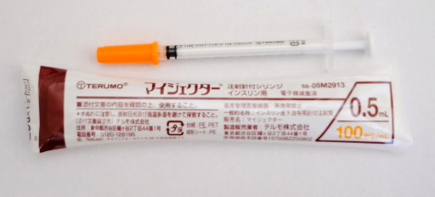
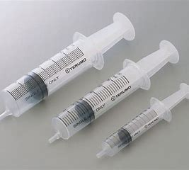
ヒューマリン® R注（バイアル製剤）使用の際は
マイジェクターを使用します
〇
×
2017年には他院で誤ってマイジェクターのかわりにシリンジを用いたため、100倍量のインスリンを投与し、患者が死亡するという医療事故がありました。

Slide 14
問題
正しいものに○、誤っているものに×をつけて下さい。
ヒューマリン®R注は、１単位/mLである。
ヒューマリン®R注は、常温保存である。
ヒューマリン®R注投与の際はシリンジでなく、マイジェクターを使用する。

Slide 15
解答
ヒューマリン®R注は、1単位/mLである。
  → ヒューマリン®R注の規格は、１００単位/mLです。
ヒューマリン®R注は、常温保存である。
  → ヒューマリン®R注は、保存温度は２～８℃です。開封後の使用期限は３０日以内と決められていますので、開封日を記載し、使用期限に注意して使用して下さい。
ヒューマリン®R注投与の際はシリンジでなく、マイジェクターを使用する。
  → ヒューマリン® R注に限らず、バイアル製剤のインスリン投与の際はシリンジでなくマイジェクターを使用します。2017年には他院で誤ってシリンジを使用したことによる死亡事故が起きています。

Slide 16
２）インスリン注射指示・実践編
インスリン固定注射、スライディングスケール、カーボカウントに関する基本的な説明です。

Slide 17
インスリン固定注射：
決められたタイミングに、決められた単位数を注射する
①食事とセットで行う注射、②食事のタイミングに関わらず行う注射がある
①食事とセットで注射するインスリン
食事による血糖上昇に対して注射するインスリン。食事の直前または３０分前に注射を行う。例外として、食事量が安定しない場合には、食直後に注射することもある。
使用するのは、超速効型インスリン
（ノボラピッド® ・ヒューマログ® ・
アピドラ®など）、速効型インスリン
（ヒューマリン® R・ノボリン® R
など）、または混合製剤など。
（再掲）

Slide 18
インスリン固定注射：
②食事のタイミングにかかわらず注射するインスリン
空腹時（朝食前）血糖が高い患者さんに対して使用する。
原則、食事のタイミングにかかわらず、１日の間で決まった時間に注射する。
（注）1型糖尿病患者など、禁食時でも中間型・持効型インスリン製剤を中止してはいけない患者がいるので注意しましょう。
使用するのは、持効型インスリン（ランタス® XR・ランタス® ・グラルギン・トレシーバ・レベミル®など）、または中間型インスリン（ヒューマリン® Nなど）。
（再掲）

Slide 19
問題
1型糖尿病患者のCさんは、下記の強化インスリン療法を行っています。明日の午前11時に上部消化管内視鏡検査があり、朝食はスキップする予定です。
いつも行っているインスリン固定注射の単位表
 | 朝食直前 | 昼食直前 | 夕食直前 | 眠前
ヒューマログ | ６単位 | ６単位 | ６単位 | －
ランタスXR | １０単位 | － | － | －
検査当日の朝投与するインスリンについて、正しいものを一つ選べ。
朝食直前のヒューマログ®のみを中止する。
朝食直前のランタス® XRのみを中止する。
朝食直前のヒューマログ® ・ランタス® XRの両方を中止する。

Slide 20
解答
朝食直前のヒューマログ®のみを中止する。
朝食直前のランタス® XRのみを中止する。
朝食直前のヒューマログ® ・ランタス® XRの両方を中止する。
禁食や食事形態が変更となった場合はインスリン指示も変更となる場合があります。
医師、看護師は確認し合いながらインシデントを防止しましょう。
１型糖尿病患者など、内因性インスリン分泌が低下している患者
では、食事がない時も持効型インスリンは継続します。

Slide 21
スライディングスケール：
血糖値や、食事量によってインスリン量を変更する場合に使用する
① 血糖スライディングスケール
  血糖値が高い時に一時的に使用する
  速効型インスリン（ヒューマリン® R）や、超速効型インスリン（ヒューマログ® ・
  ノボラピッド®・アピドラ® ）などを使用する
②食事量スケール
  食事摂取量が安定しない場合に使用する
  食事の直後に、食べた量に応じて量を調整する
  （次スライドで解説するカーボカウントの考え方を活用しています）
  使用する製剤は主に超速効型インスリン
（指示例）食直後にノボラピッド® ●単位注射
ただし、主食摂取量（おかずは含まない）によって投与量を下記のように調整。
    8 - 10割 のときは全量注射
    3 - 7割 のときは半量注射
    0 - 2割 のときは注射しない

Slide 22
カーボカウント：
食事中の「糖質の量」によってインスリンの投与量を調整する方法
  ３大栄養素のうち、炭水化物（＝糖質＋食物繊維）は血糖の上がりやすさに最も関係している
  摂取した糖質量に合わせてインスリン量を調整する手法
  糖質の多い食事例：ごはん、パン、麺などの穀物、いも、くだもの、ジュース等
応用カーボカウント
  主に１型糖尿病に使用、
  右図のように①食事のためのインスリン＋②食前血糖値に合わせた補正インスリン分、の合計を注射する手法があります。
  ①食事のためのインスリン
  （糖質g/インスリン比：1単位で炭水化物 何gに対応できるか）
  ②食前血糖の補正のためのインスリン
  （インスリン効果値：1単位打つと下がる血糖値の幅）
食前に打つインスリン量

Slide 23
問題
医師より、患者Dさんに対して“固定＋血糖スライディングスケール”の指示があった。
インスリン固定注射指示
血糖スライディングスケール指示
 | 朝食直前 | 昼食直前 | 夕食直前 | 眠前
ノボラピッド | ４単位 | ４単位 | ４単位 | －
ランタスXR | － | － | － | １６単位
血糖値 | 食前血糖に適用
150～199mg/dl | ノボラピッド ２単位
200～249mg/dl | ノボラピッド ４単位
250～299mg/dl | ノボラピッド ６単位
300～349mg/dl | ノボラピッド ８単位
350～399mg/dl | ノボラピッド １０単位
昼食前血糖値は２５０mg/dlでした。昼食直前に打つべきインスリンの種類と量について、正しいものを一つ選べ。
患者専用のノボラピッド®注フレックスタッチ®を４単位注射し、さらにスケールとして病棟のヒューマリン® R注バイアル製剤からマイジェクターシリンジを使用して６単位、注射した
患者専用のノボラピッド®注フレックスタッチ®を１０単位、注射した
患者専用のノボラピッド®注フレックスタッチ®を4単位、注射した

Slide 24
解答
患者専用のノボラピッド®注フレックスタッチ®を４単位注射し、さらにスケールとして病棟のヒューマリン® R注バイアル製剤からマイジェクターシリンジを使用して６単位、注射した
患者専用のノボラピッド®注フレックスタッチ®を１０単位、注射した
患者専用のノボラピッド®注フレックスタッチ®を4単位、注射した
血糖スライディングスケールで使用する製剤は、速効型インスリン製剤（ヒューマリン® R）と、超速効型インスリン製剤（ヒューマログ® ・
ノボラピッド® ・アピドラ®など）があります。
多くの場合はヒューマリン® Rを使用しますが、もともと固定注射で超速効型インスリン製剤を使用している患者さんの場合は、同じ製剤でスケール対応を行うことがあります。

Slide 25
３）低血糖の可能性がある糖尿病の内服薬

Slide 26
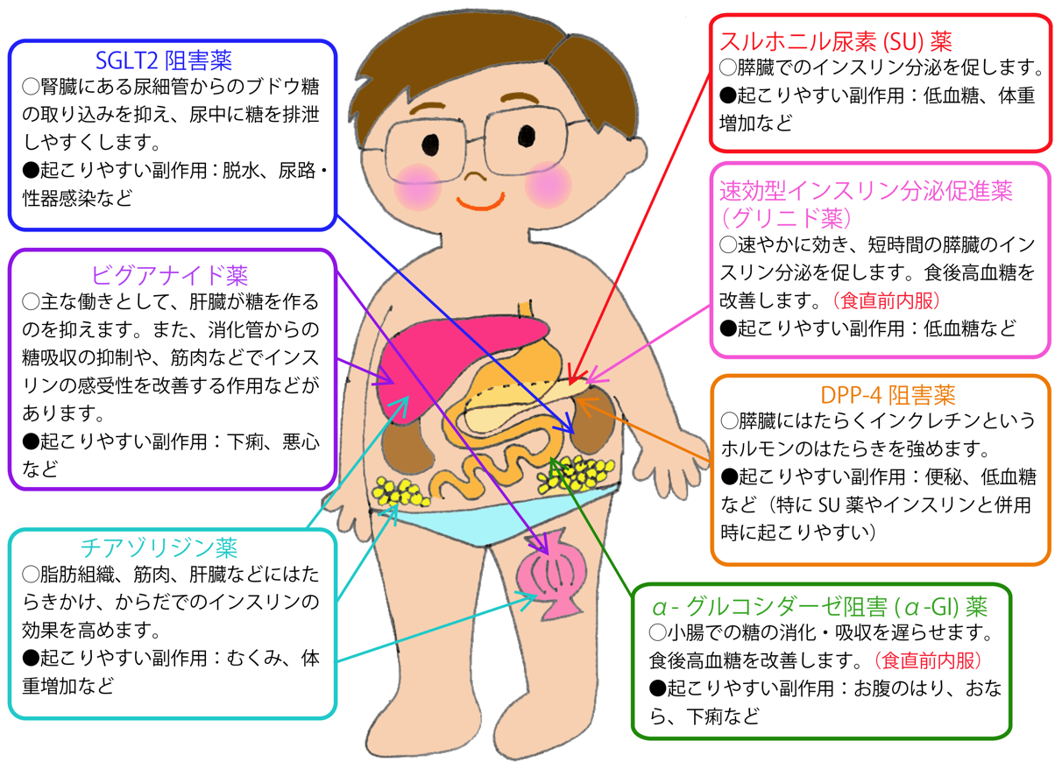
糖尿病の飲み薬には以下のようなものがあります。
インスリン分泌を促し、
低血糖になりやすい内服薬は２つあります。
院内採用薬では、
グリメピリド®
グリミクロン®
ミチグリニド®
シュアポスト®
ファスティック®
があります。
注）上記は、国立国際医療研究センター病院で院内採用している薬剤です。適宜修正してご活用ください。

Slide 27
禁食中は低血糖を起こす恐れがあるため、中止すべき薬剤があります。
低血糖を起こす可能性の高い飲み薬の分類名を下記より２つ答えて下さい。
内服分類名：よく使用されている商品名
問題
スルホニル尿素薬（SU薬）：グリメピリド（アマリール）
ビグアナイド薬：メトホルミン（メトグルコ）
α-グルコシターゼ阻害薬：ミグリトール（セイブル）
速効型インスリン分泌促進薬（グリニド薬）：ミチグリニド（グルファスト）
SGLT2阻害薬：エンパグリフロジン（ジャディアンス）

Slide 28
解答
１. SU薬（グリメピリド・グリミクロンなど）と
４. 速効型インスリン分泌促進薬（ミチグリニド・ファスティック・シュアポストなど）
は、インスリン分泌促進薬に分類され、膵β細胞に作用しインスリン分泌を促進させて血糖を降下させます。
多い副作用として、低血糖が挙げられるため注意が必要です。
また、インスリン分泌促進薬ではありませんが、αグルコシダーゼ阻害薬は食後の血糖上昇を抑える飲み薬のため、禁食時には中止します。
食事形態を変更する際には、内服薬・インスリンの指示も変更が必要です。
インシデント防止のために医師・看護師が確認し合いましょう！

Slide 29
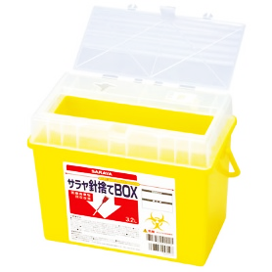
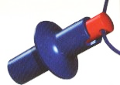
４）インスリン注射後の針刺し予防
インスリンの針のリキャップは針刺し事故に繋がります。
針のリムーバー、針捨てボックスのリムーバー機能を使用しましょう。
リムーバーを使用
針捨てボックスのリムーバー機能を使用

Slide 30
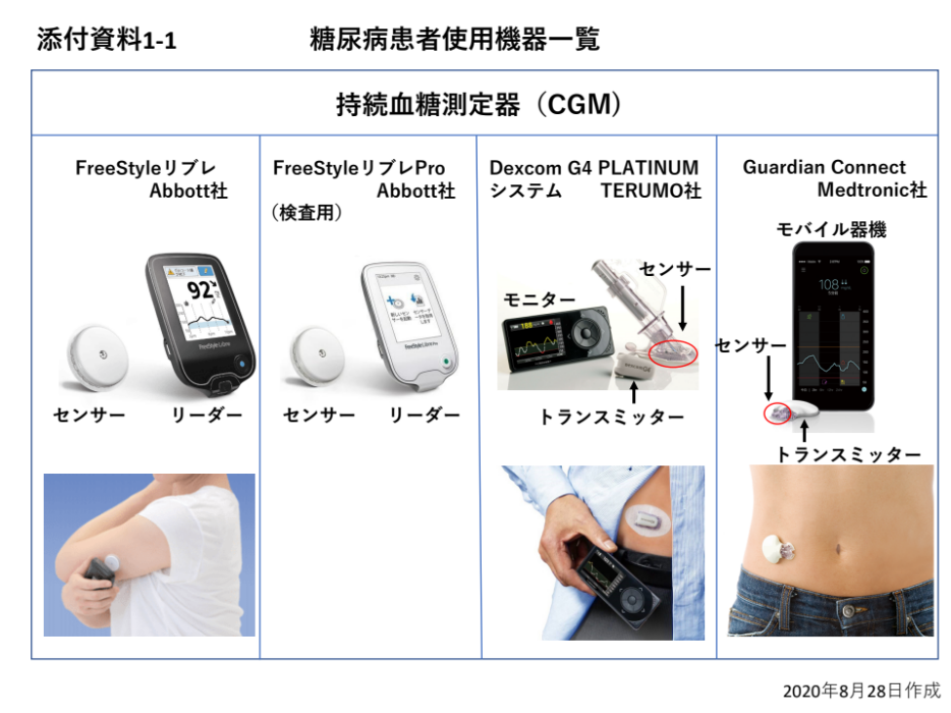
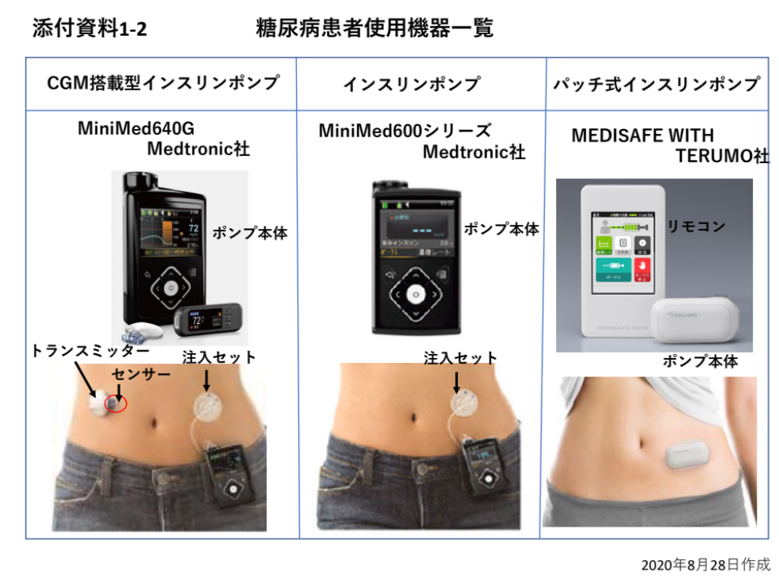
５）放射線検査におけるCGM、インスリンポンプの取り扱いについて
肌に直接貼付するCGMやインスリンポンプを使用している場合、
X線・CT検査では、CGMセンサーやインスリンポンプカニューレ部分は
装着したまま撮影可能です。
MRI検査をする際は、取り外す必要があります。
不明な時は糖内代スタッフまでお声がけ下さい。
腕や腹、大腿などに貼付してあります

Slide 31

お疲れ様でした！
本教材はここで終了です
指示や食事内容が変更となった場合は、医師・看護師がお互い声かけをし合い、皆でインシデントを予防しましょう！

